Slide 2
“Resultados de Aprendizaje de la Universidad de Guadalajara”. Indicadores de resultados
Asesoría experta por representante de CAESA, Mtro. Sergio Rommel Alfonso Guzmán

Slide 3
Integrantes
Centro Universitario | Nombre
CUCEI | Teresa Gabriela Márquez Frausto
CUCOSTA | Vilma Zoraida del Carmen Rodríguez Melchor
CUCOSTA | Héctor Javier Rendón Contreras
CUCOSTA | Miriam del Carmen Vargas Aceves
CUCSUR | Laura Georgina Fong Golláz
CUNORTE | Marco Antonio Martínez Márquez
CUNORTE | Carlos Uriel Macías Montañez
CUSUR | Arturo Sánchez Campos
CUTONALÁ | Patricia Sánchez Rosario

Slide 4
Integrantes
Centro Universitario | Nombre
CUTONALÁ | Silvia Ramos Cabral
CUTONALÁ | José Antonio Rubio González
CUVALLES | César Calderón Mayorga
CUVALLES | Sandra Gutiérrez Olvera
CUVALLES | Mario Martínez García
CUVALLES | Gloria Silvana Montañez Moya
CUVALLES | Eréndira Alvarez Tostado Martínez
SUV | Luis Fernando Ramírez Anaya
SUV | Simón Carlos González Flores

Slide 5
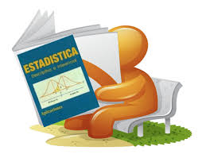
Qué es un indicador_
Desempeño del sistema académico
Dice algo de
(Oakes, l986)

Slide 6
Propósito
Los organismos internacionales se han dado a la tarea de desarrollar una serie de indicadores educativos, con el objeto de tener elementos de comparación para observar la mejora de los niveles educativos en los países.
PISA, INES
M > I
F
Indicadores Básicos
V
(Education at a Glance 2011)

Slide 7
Propósito
En el ámbito nacional la Asociación Nacional de Universidades de Educación Superior (ANUIES) genera un Sistema de Indicadores para la Educación Superior (Estévez y Pérez. 2007).

Slide 8
Beneficiados

Slide 9
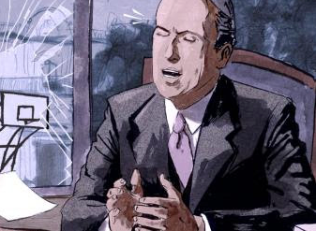
Impacto
Resultados enfocados a la toma de decisiones dentro de la institución por medio de indicadores
Indicador X
Indicador Y
Indicador Z
Indicador W

Slide 10
Producto
PDI
Misión
Visión
Lluvia de Ideas
W W W

Slide 11
Producto
(Link del excel de los indicadores generados o resumen de los mismos por categoría)
file://localhost/Volumes/NO NAME/Pares/César Calderón Mayorga (4ind) IR.docx

Slide 12
Trabajos futuros
Continuar con la generación de indicadores de aprendizaje

Slide 13
Bibliografía
Estévez García, Jesús Francisco; Pérez García, Martha. (2007). Sistema de indicadores para el diagnóstico y seguimiento de la educación superior en México. ANUIES: México.
Oakes, Jennie (1986). Educational Indicators. A Guide for Policy Makers, Washington, Center for Policy Research in Education.
Organization for the Cooperation and Economic Development (2012). Education at a Glance, Paris, OCDE.

